Slide 1
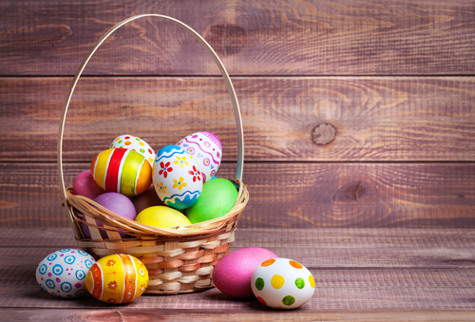
Ostern in Deutschland

Slide 2
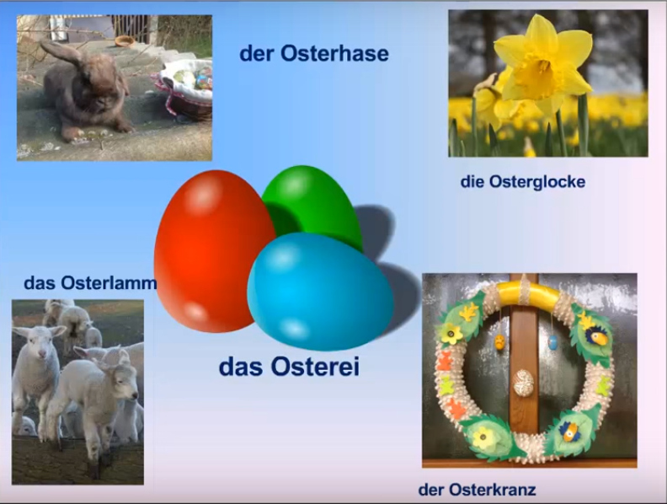
Wörter zu Ostern

Slide 3
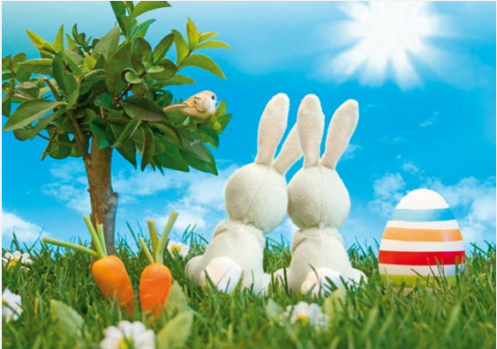
Die Symbole des Osterfestes:
Osterhase und bunte Eier.
Sie symbolisieren Fruchtbarkeit und ewiges Leben

Slide 4
Wichtige Ostertage
Gründonnerstag
Karfreitag
Ostersonntag
Ostermontag

Slide 5
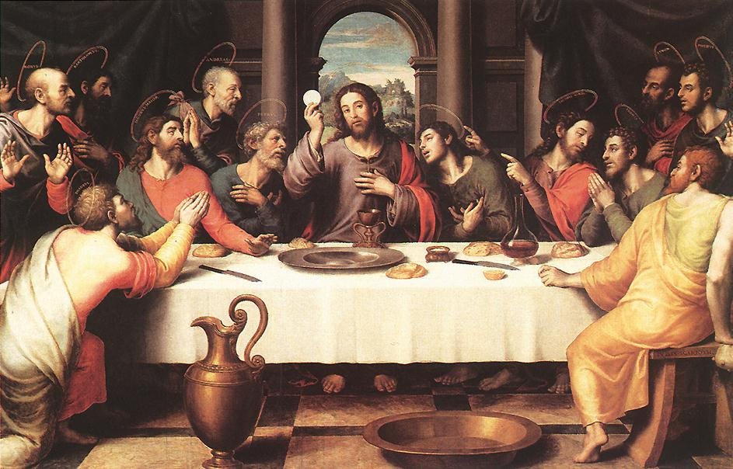
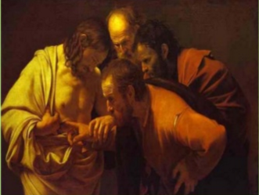
Gründonnerstag
Am Gründonnerstag nahm Jesus das letzte Abendmahl mit seinen Jüngern. Er wurde noch am selben Tag verraten und verhaftet.
Im häuslichen Bereich,wird eine Speise gekocht die grün ist.

Slide 6
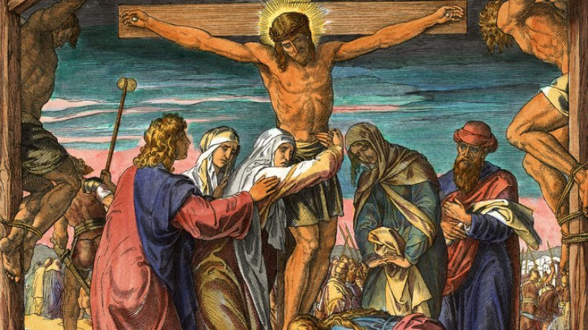
Karfreitag
Das ist der Tag an dem Jesus gekreuzigt wurde.

Slide 7
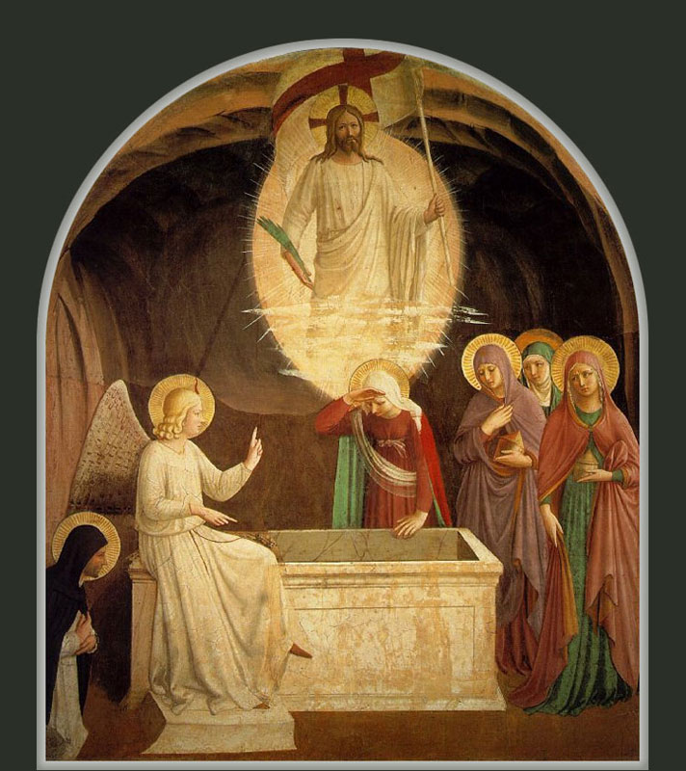
Ostersonntag
Am Sonntag entdeckten die Frauen das leere Grab Jesu Christi. Es ist der Tag an dem Jesus von den Toten auferstanden ist.

Slide 8
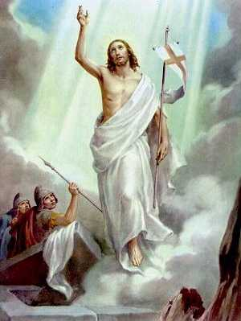
Ostermontag
Mit der Auferstehung beginnt das Leben neu

Slide 9
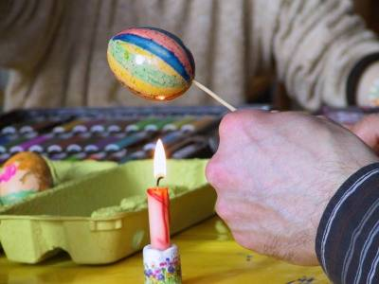
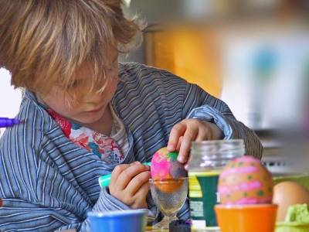
Ostersamstag
Traditionen und Bräuche
Die Kinder bemalen die Eier.

Slide 10
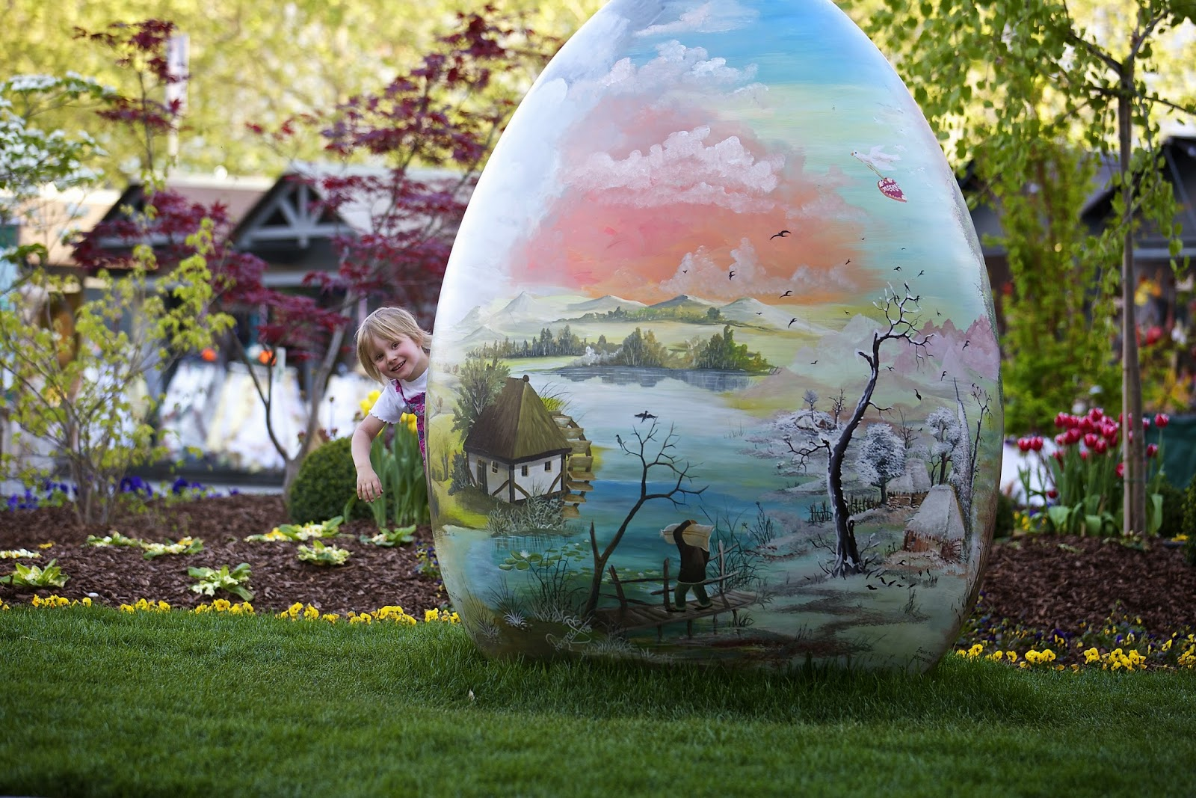
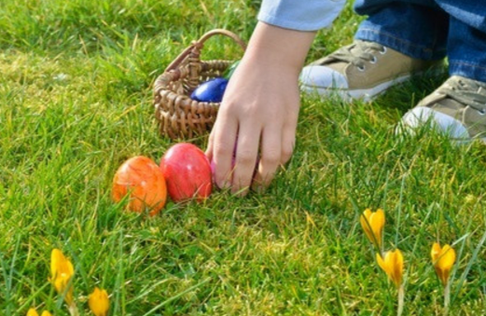
Ostersonntag
Am Ostersonntag werden die Ostereier gesucht. Jedes Kind freut sich darauf.
Heutzutage ist es mehr Schokolade, Marzipan und Crème-Füllung, aber das war nicht immer so.

Slide 11
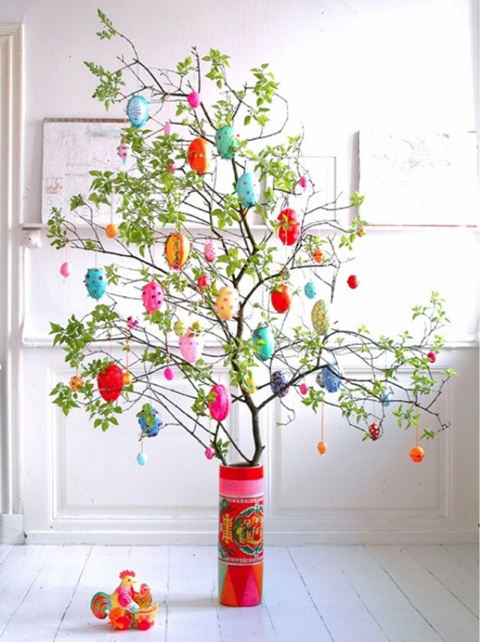
Osterdekoration
Man hängt die Eier an Zweige

Slide 12
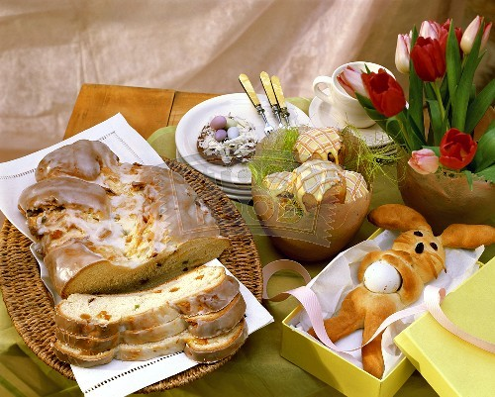
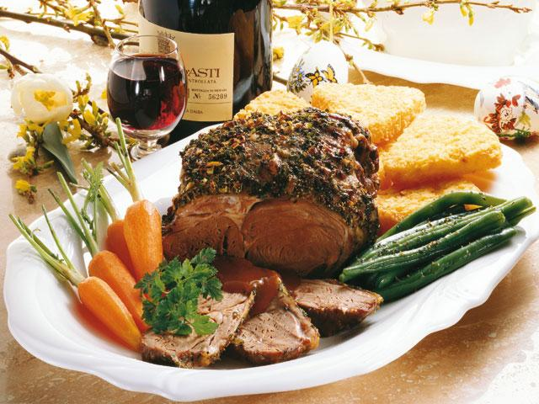
An Ostern essen wir…
Gebäck aus Hefeteig
Lammbraten

Slide 13
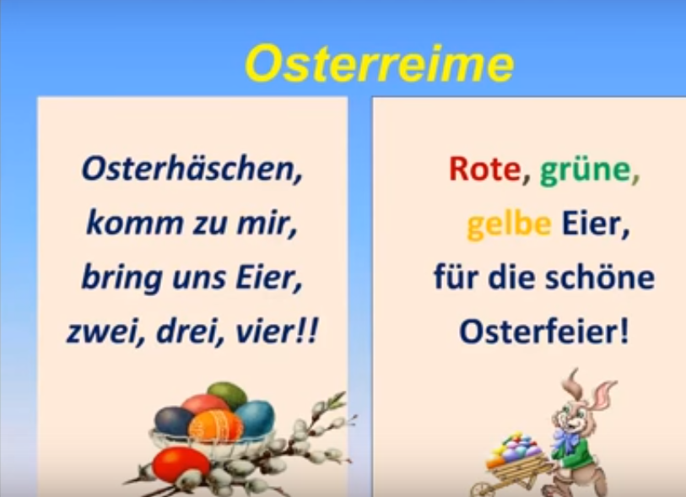

Slide 14
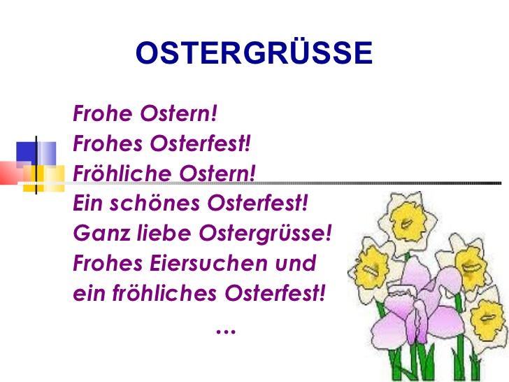

Slide 15
Επιμέλεια:
Pavlidou Georgia (Deutschlehrerin)
Γυμνάσιο Γενισέας

